Slide 1
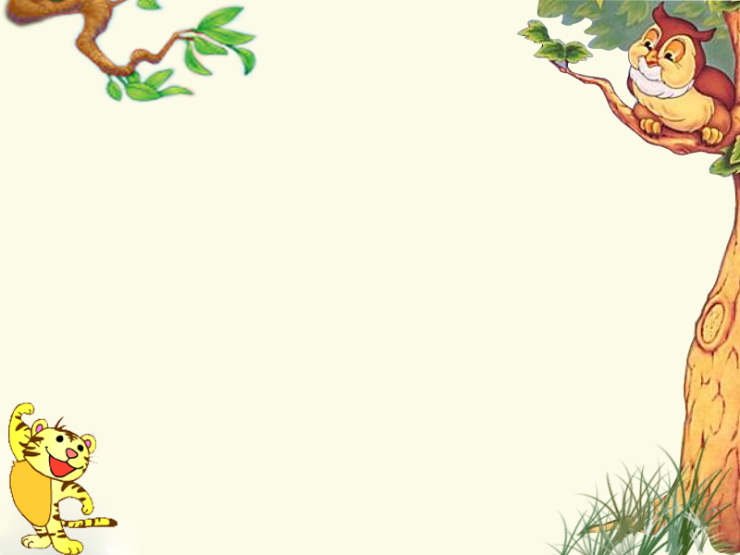
UBND QUẬN LONG BIÊN
GIÁO ÁN PHÁT TRIỂN NGÔN NGỮ
Đề tài: Truyện: “ Tích Chu ”
Lứa tuổi: 4-5 tuổi
Thời gian: 25-30 phút
Giáo viên thực hiện: Trịnh Thị Thủy
TRƯỜNG MẦM NON ĐỨC GIANG

Slide 2
TRÒ CHƠI
THỬ TÀI CỦA BÉ

Slide 3
Ô CỬA SỐ 1
Cô vừa kể cho các con
nghe câu chuyện gì?

Slide 4
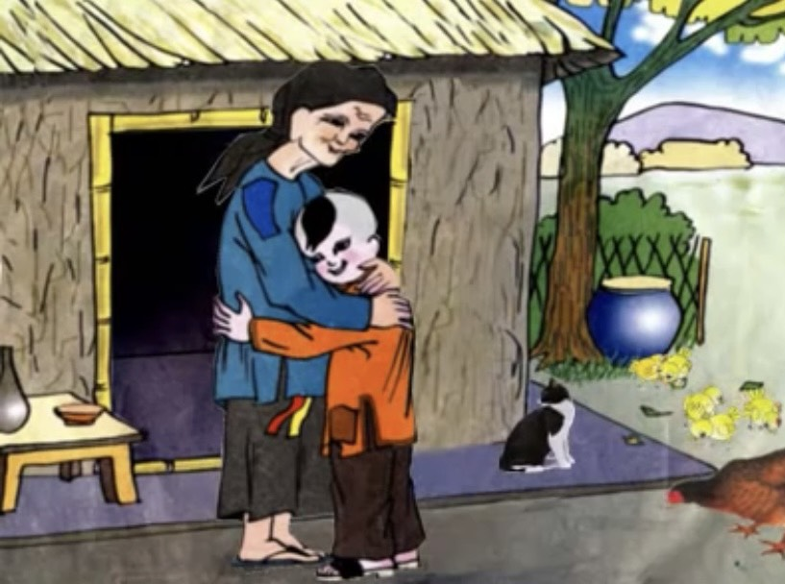
Truyện: Tích Chu

Slide 5
Ô CỬA SỐ 2
Trong câu chuyện “Tích Chu”
có những nhân vật nào?

Slide 6
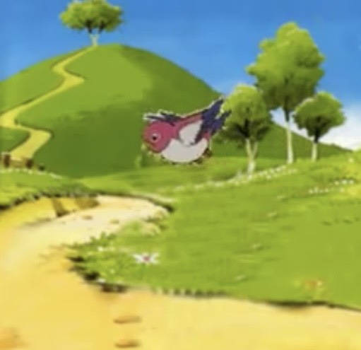
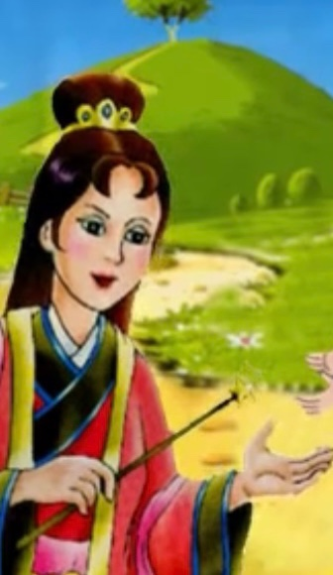
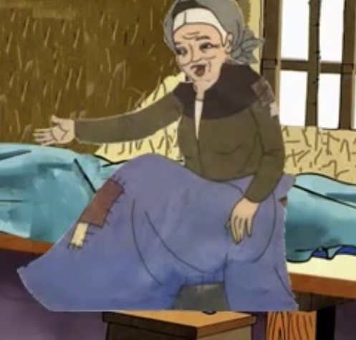
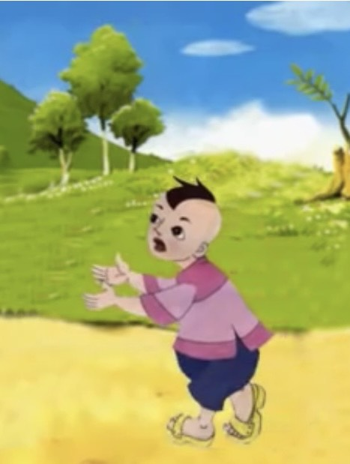

Slide 7
Ô CỬA SỐ 3
Bà đã chăm sóc Tích Chu như thế nào?

Slide 8
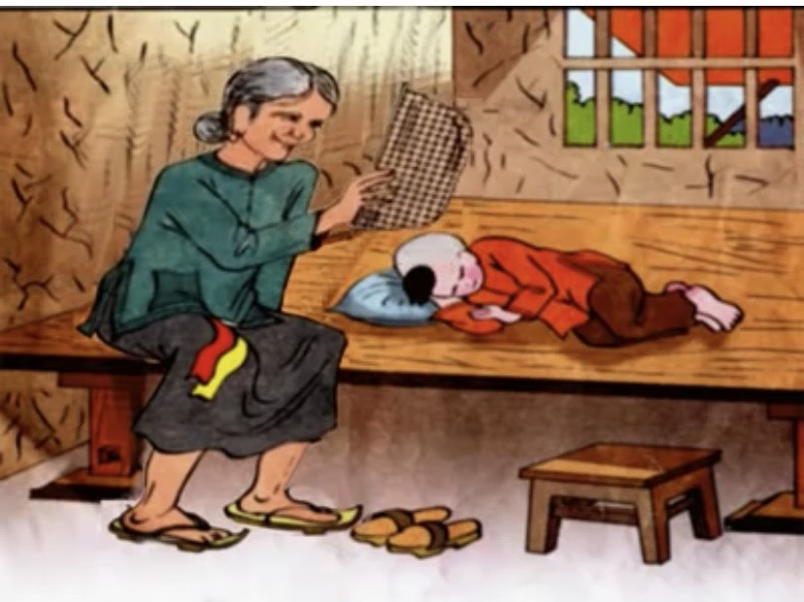
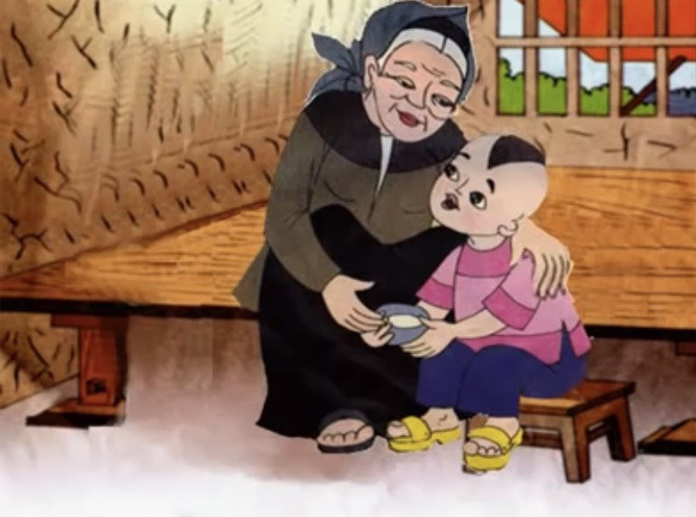

Slide 9
Ô CỬA SỐ 4
Tích Chu có thương bà không?

Slide 10
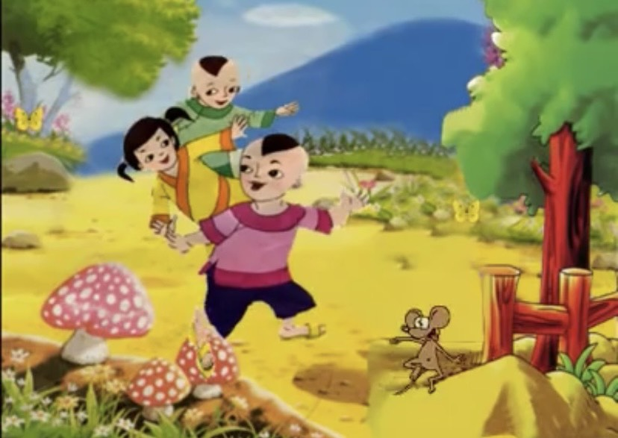

Slide 11
Ô CỬA SỐ 5
Tại sao bà bị ốm?

Slide 12
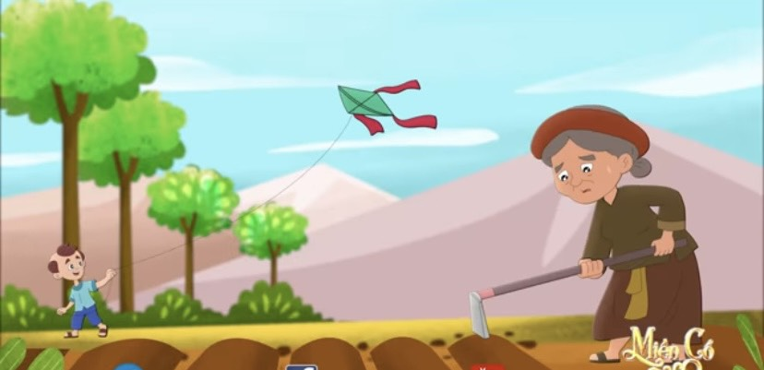

Slide 13
Ô CỬA SỐ 6
Khi bà biến thành chim ,
Tích Chu đã cảm thấy như thế nào?

Slide 14
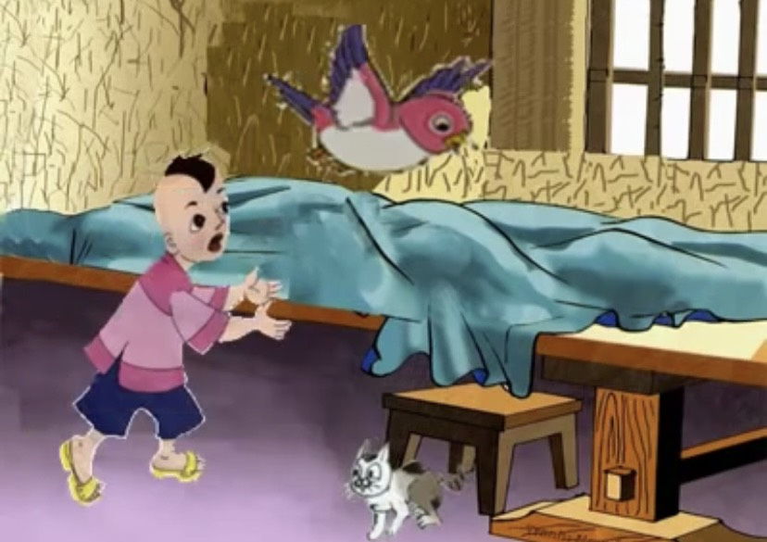

Slide 15
Ô CỬA SỐ 7
Ai đã là người giúp Tích Chu cứu bà?

Slide 17
Ô CỬA SỐ 8
Tích Chu đã làm gì
giúp bà trở lại thành người?

Slide 18
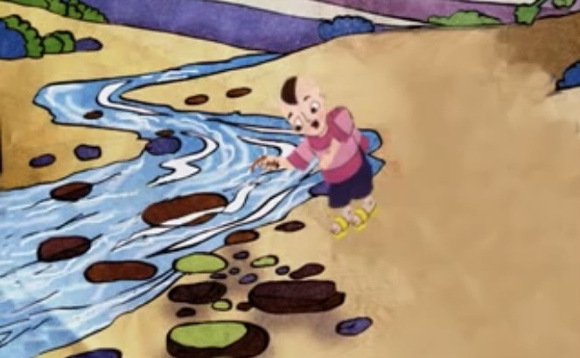

Slide 19
Ô CỬA SỐ 9
Hai bà cháu sống như thế nào với nhau?

Slide 21
Giáo dục
Luôn nghe lời ông bà, bố mẹ và những người xung quanh. Đặc biệt, khi những người thân của mình bị ốm thì các con nên quan tâm chăm sóc họ nhé!

